Slide 1

商业计划书模板
A Leading Integrated Service Provider
in Venture Capital and Private Equity Industry in China

Slide 2
商业计划书提纲
投资亮点
公司简介
产品与服务
商业模式
市场及行业分析
竞争分析
战略规划
财务及融资
管理团队
Zero2IPO Financial Advisory Service
[ <number> ]

Slide 3
投资亮点
内容要点
  内容：市场、商业模式、资源优势…
  2－3条
注意事项
  简洁，统领全文
  不要夸张、空范
Zero2IPO Financial Advisory Service
[ <number> ]

Slide 4
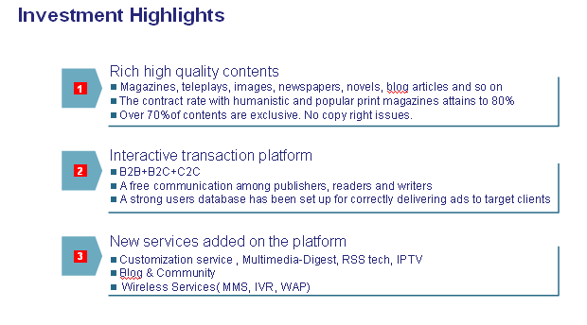
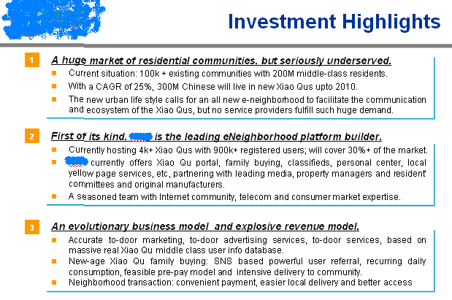
实例－1
Zero2IPO Financial Advisory Service
[ <number> ]

Slide 5
公司简介
内容要点
  公司概况：成立时间、员工等
  公司使命/目标
  股权结构及主要股东背景
  重要历史事件
注意事项
  真实
  不要贴获奖证书、媒体报道等图片
Zero2IPO Financial Advisory Service
[ <number> ]

Slide 6
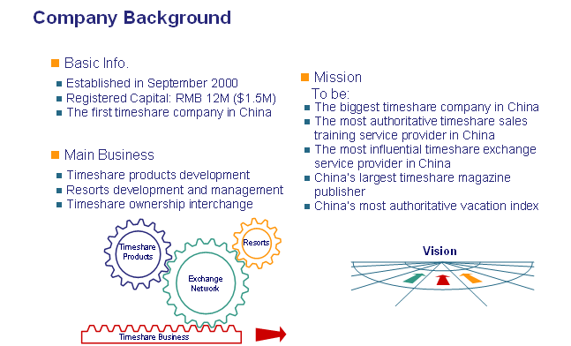
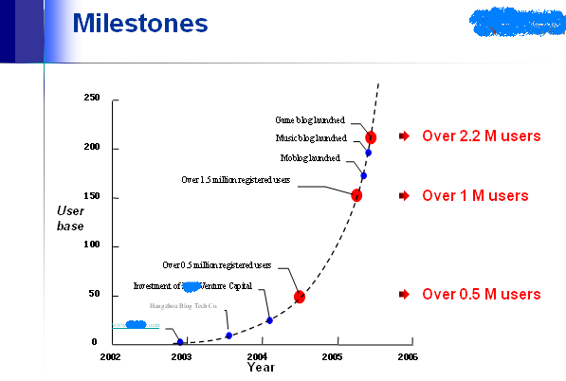
实例－2
Zero2IPO Financial Advisory Service
[ <number> ]

Slide 7
产品与服务
内容要点
  解决什么问题
  产品基本原理、服务流程
  独特性、知识产权
  重要客户
注意事项
  不要过多介绍技术
  少用专业术语
Zero2IPO Financial Advisory Service
[ <number> ]

Slide 8
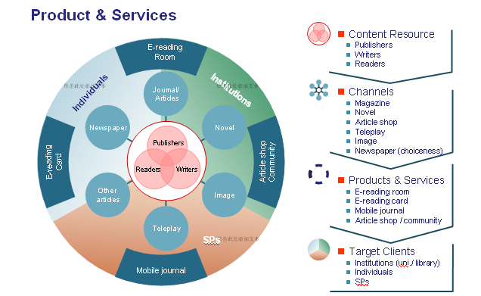
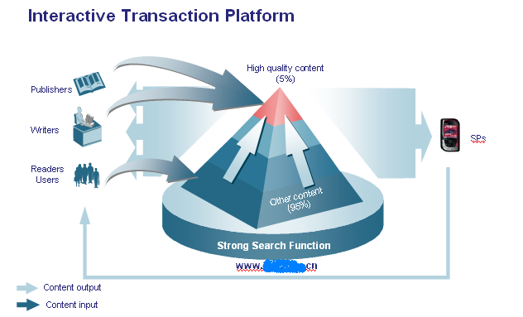
实例－3
Zero2IPO Financial Advisory Service
[ <number> ]

Slide 9
商业模式
内容要点
  业务流程
  收入/分配方式
注意事项
  如何产生收入，至少有想象空间
Zero2IPO Financial Advisory Service
[ <number> ]

Slide 10
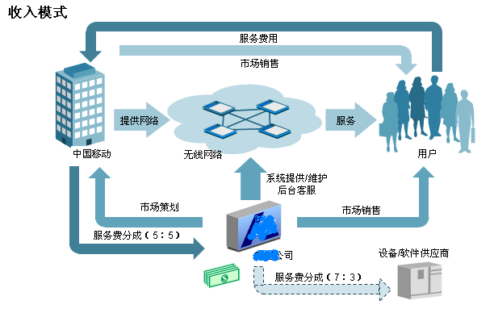
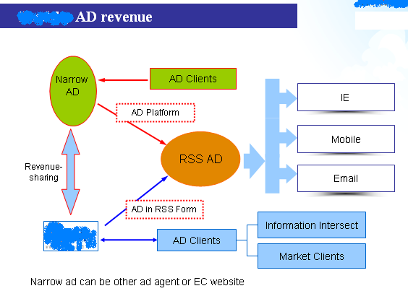
实例－4
Zero2IPO Financial Advisory Service
[ <number> ]

Slide 11
市场及行业分析
内容要点
  行业背景介绍
  市场细分及细分市场规模和增长率
  公司市场定位
  目标客户分析
注意事项
  市场背景不要过于冗长
  明确的市场定位和目标客户群体
  客观分析细分市场
Zero2IPO Financial Advisory Service
[ <number> ]

Slide 12
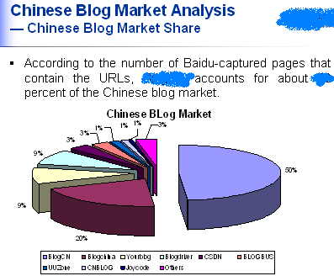
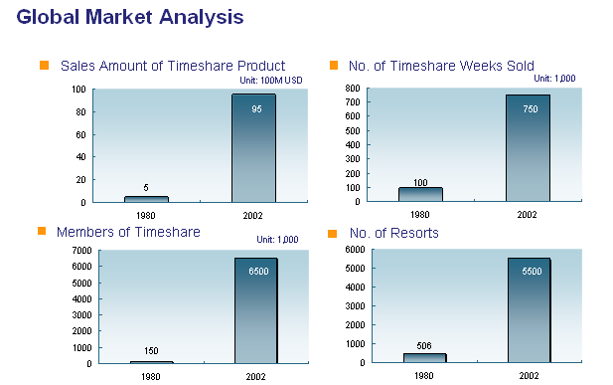
实例－5
Zero2IPO Financial Advisory Service
[ <number> ]

Slide 13
竞争分析
内容要点
  主要竞争对手的定位及其市场状况
  关键指标对比
  公司主要竞争优势
注意事项
  对竞争度对手充分了解，不可能没有竞争，否则是没有市场
  突出自己的优势
  尽量用数据与图表说话
Zero2IPO Financial Advisory Service
[ <number> ]

Slide 14
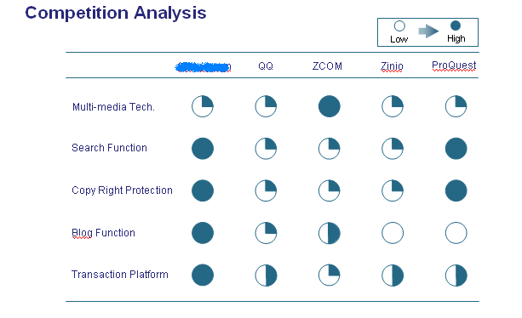
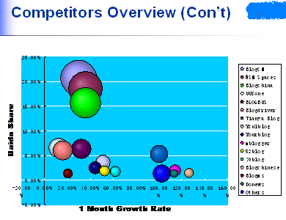
实例－6
Zero2IPO Financial Advisory Service
[ <number> ]

Slide 15
战略规划
内容要点
  公司现状
  发展战略及阶段性目标
  行动计划: 产品服务、市场推广、人员等
注意事项
  可逐步实现的发展战略
  各项计划配套
Zero2IPO Financial Advisory Service
[ <number> ]

Slide 16
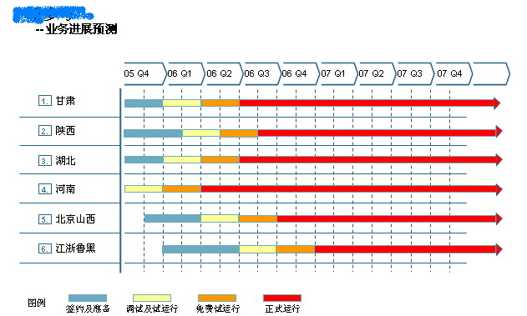
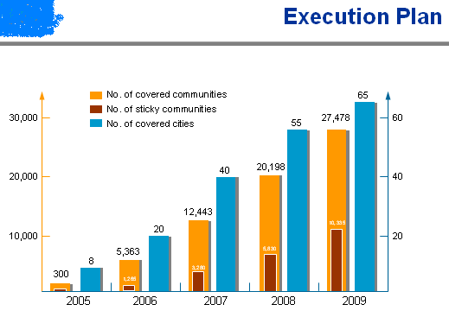
实例－7
Zero2IPO Financial Advisory Service
[ <number> ]

Slide 17
财务及融资
内容要点
  公司历史财务
  非财务指标预测
  财务预测
  融资需求及资金用途
注意事项
  预测合理、收支匹配
  有吸引力
  资金需求合适
Zero2IPO Financial Advisory Service
[ <number> ]

Slide 18
财务预测
服务范围
发展规划
服务1
用户量
用户比例
服务量
消费形态
服务2
收入
价格1
价格
－
价格2
运营商分成
营业税
材料数量
材料成本
价格
－
人员
员工规划
成本
直接人工
薪水
毛利
分成
人工
－
营销
开支
EBITDA
研发
人工
费用
开支
EBIT
－
管理
人工
利息费用
办公
EBT
－
折旧
设备投资
所得税
=
利润
Zero2IPO Financial Advisory Service
[ <number> ]

Slide 19
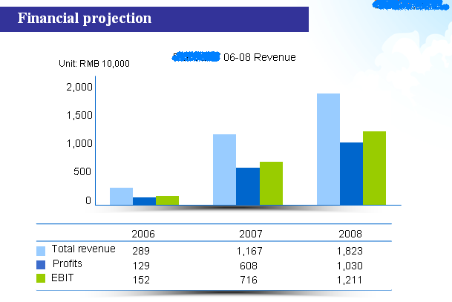
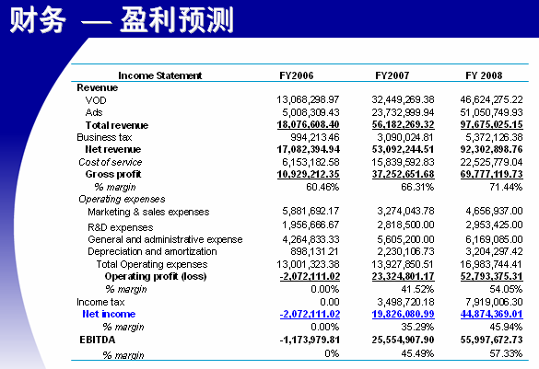
实例－8
Zero2IPO Financial Advisory Service
[ <number> ]

Slide 20
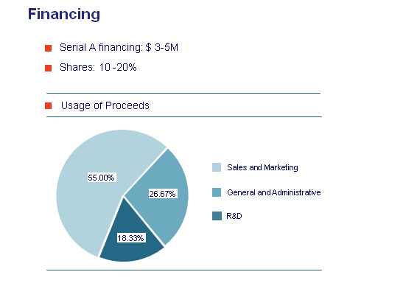
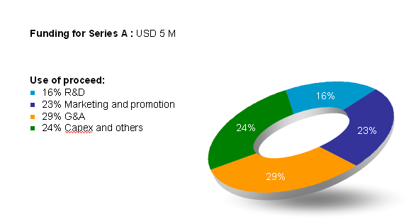
实例－9
Zero2IPO Financial Advisory Service
[ <number> ]

Slide 21
管理团队
内容要点
  2-4名关键管理者，CEO, CTO, COO
  包括从业及教育背景
注意事项
  结构合理
  经验、背景有说服力
  不要拉一些名人挂职
Zero2IPO Financial Advisory Service
[ <number> ]

Slide 22
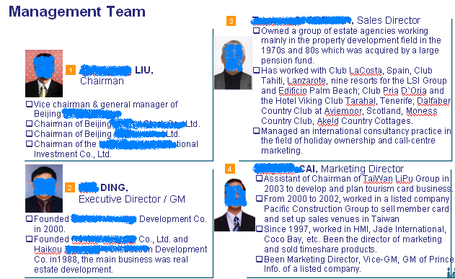
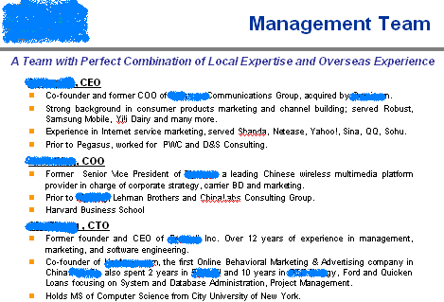
实例－10
Zero2IPO Financial Advisory Service
[ <number> ]

Slide 23
Thank You !

